Slide 1



Diseño Universal
Elaboró: Dra. Linda Emi Oguri Campos
Unidad de Aprendizaje: Bases para el Diseño
Créditos: 9
Unidad 4: Enfoques del diseño
Universidad Autónoma del Estado De México
Facultad de Arquitectura y Diseño
Licenciatura en Diseño Industrial
Octubre 2017

Slide 2
Índice
Objetivo
Introducción
Antecedentes
Definición de Diseño Universal
Principios del Diseño Universal
Uso equitativo
Uso flexible
Uso simple e intuitivo
Información perceptible
Tolerancia al error
Mínimo esfuerzo físico
Adecuado tamaño de aproximación y uso
Conclusiones
Referencias
3
4
6
10
14
15
20
23
26
29
32
37
42
45

Slide 3
Objetivo: conocer el Diseño Universal como enfoque actual del Diseño Industrial para su aplicación en proyectos de Diseño.

Slide 4
Introducción
Diseñar no es una tarea fácil, ya que demanda complejidad y dinamismo, integra exigencias técnicas, sociales y económicas, además considera las necesidades biológicas, sus efectos psicológicos.
El diseño configura la forma, el color, el volumen, todo interrelacionado con el medio ambiente y la humanidad misma, de ahí su responsabilidad ética tan importante.

Slide 5
Introducción
Por lo que el Diseño Universal constituye uno de los enfoques de Diseño más relevantes, puesto que su intención es desarrollar y simplificar las necesidades universales, enfocando su labor a personas de toda índole, sin importar su estado físico o mental.

Slide 6

Antecedentes
En 1974 en la “Reunión del Grupo de Expertos sobre el Diseño Libre de Barreras” celebrada en Nueva York, se establecen los primeros antecedentes sobre la necesidad de la eliminación de barreras físicas que dificultan que las personas con discapacidad puedan participar plenamente de la sociedad en igualdad de condiciones. (The City of Calgary Social Policity and Planning Division, 2010)

Slide 7
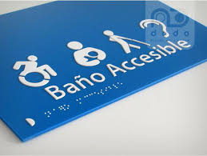
Antecedentes
En años posteriores, poco a poco se comienza a hablar del Diseño para Todos o Diseño Universal que asienta sus raíces en el funcionalismo escandinavo de los años 50 y en el diseño ergonómico de los años 60. También tuvo influencia la política social sueca de finales de los años 70, donde se forjó el concepto de “Una Sociedad para Todos” referido fundamentalmente a la Accesibilidad.

Slide 8
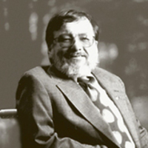
Antecedentes
En 1982 quedó plasmado en el Programa de Acción Mundial para las Personas con Discapacidad de Naciones Unidas el concepto de Accesibilidad.
En 1989 el arquitecto Ronald L. Mace (Ron Mace) hace una valoración crítica de los conceptos de “Accesibilidad Física” y propone como etapa de evolución la del “Diseño Universal”. (COCEMFE,2011)
No se trata de derribar barreras sino, de diseñar sin ellas

Slide 9

Antecedentes
En los años noventa fue creciendo el interés sobre todo en el área del diseño industrial, por lo que Mace encarga a un grupo de diseñadores y abogados que crearán una serie de principios que resumiesen esta filosofía del diseño ofreciendo una guía para integrar mejor las características que resuelven las necesidades de tantas personas como sea posible.

Slide 10
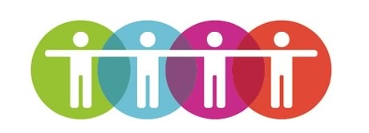
Definición de Diseño Universal
En España, la Ley 51/2003 De igualdad de oportunidades, no discriminación y accesibilidad universal de las personas con discapacidad. Define el Diseño para Todos como:
“La actividad por la que se concibe o proyecta entornos, procesos, bienes, productos, servicios, objetos, instrumentos, dispositivos o herramientas, de tal forma que puedan ser utilizados por todas las personas, en la mayor extensión posible” (BOE, 2003)
En la actualidad es considerado
un sinónimo de
“Diseño universal”

Slide 11
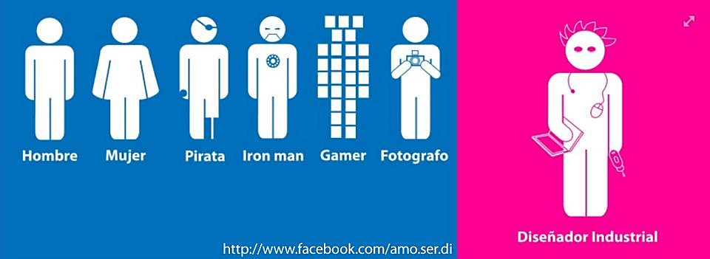
Definición de Diseño Universal
Es un enfoque de diseño, que busca crear ambientes, objetos y sistemas que puedan ser utilizados por la mayor cantidad posible de personas.

Slide 12

“El Diseño Universal busca estimular el diseño de productos atractivos y comerciales que sean utilizables por cualquier tipo de persona. Está orientado al diseño de soluciones ligadas a la construcción y a los objetos que respondan a las necesidades de una amplia gama de usuarios.” (Fundación Arquitectura COAM, 2011)

Slide 13
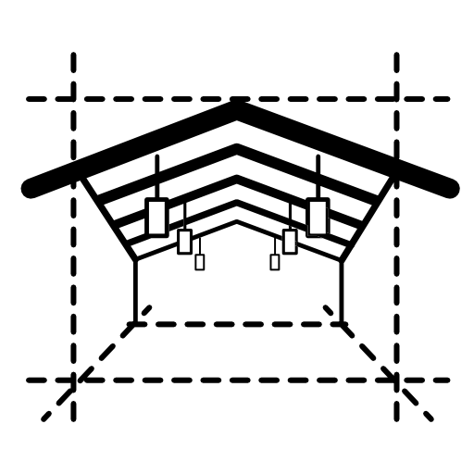
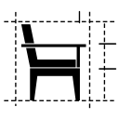

Los principios del Diseño Universal fueron creados por: Bettye Rose Connell, Mike Jones, Ron Mace, Jim Mueller, Abir Mullick, Elaine Ostroff, Jon Sanford, Ed Steinfeld, Molly Story, y Gregg Vanderheiden.
Estos principios guían a un amplio abanico de disciplinas como lo son:
Arquitectura, ingeniería, Diseño Industrial, páginas y aplicaciones Web entre otras.

Slide 14
Principios del Diseño Universal
Los siete principios del Diseño Universal pueden ser usados para evaluar diseños existentes, como guía en el proceso de diseño y para educar tanto a diseñadores como consumidores sobre las características de entornos y productos de uso más fácil y son:
Uso equitativo
Uso flexible
Uso simple e intuitivo
Información perceptible
Tolerancia al error
Mínimo esfuerzo físico
Adecuado tamaño de aproximación y uso. (Burgstahler, 2015)

Slide 15
Uso equitativo
El diseño debe ser fácil de usar y adecuado para todas las personas independientemente de sus capacidades y habilidades
Proporciona los medios más similares posibles para todos los usuarios

Slide 16
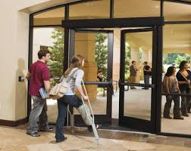
Ejemplos de uso equitativo
Las puertas eléctricas son ejemplo de este principio porque las personas no tienen que hacer otra cosa más que pasar por el sensor sin importar la condición y capacidad que esta tenga; las puede usar una persona joven, de la tercera edad, con silla de ruedas, una mujer embarazada, inclusive animales.

Slide 17
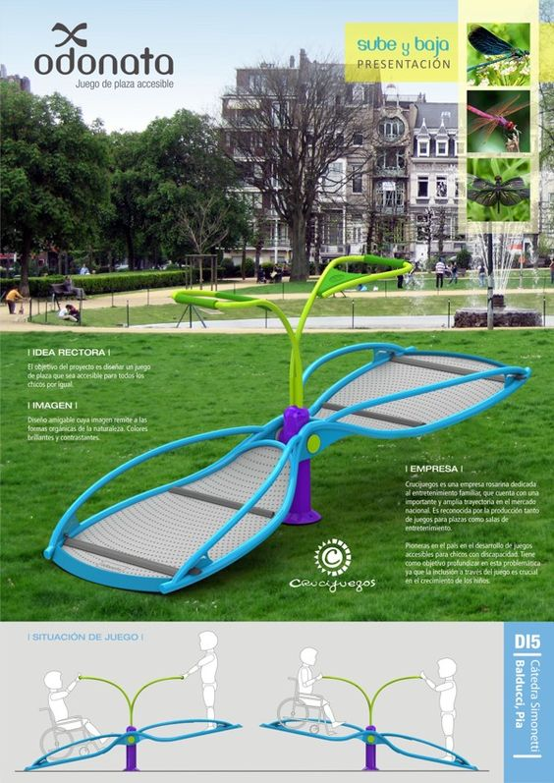
Los niños no se quedan atrás en este principio ya que cada vez hay más parques con este tipo de juegos que pueden ser utilizados por niños sin discapacidad alguna así como aquellos que deben usar sillas de ruedas.
Este juego se adapta y es seguro para todos los niños, diseño por la empresa Odanata, tomando como concepto la libélula para su configuración.

Slide 18
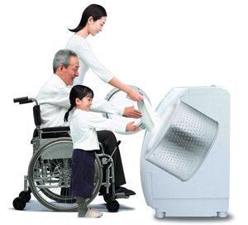
Es una máquina de lavado y secado con un concepto basado en el punto de vista de usuario, tiene un ángulo inclinado que mejora la facilidad de uso, hace que sea más fácil cargar y descargar la ropa del tambor.
Diseñado por Matsushita Electric Industrial Co.

Slide 19
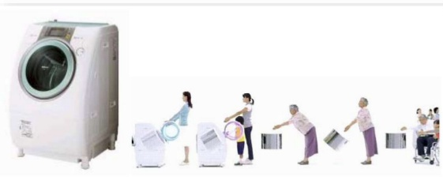

Slide 20
Uso Flexible
Se adapta al ritmo, preferencias, capacidades y habilidades del usuario, además de ofrecer distintas opciones de uso.
El diseño debe poder adecuarse a un amplio rango de preferencias y habilidades individuales

Slide 21

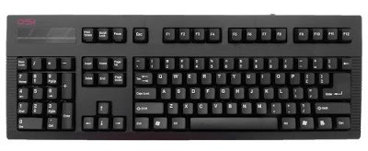
Uso Flexible
Los teclados al igual de mouse son el mejor ejemplo para este principio de uso flexible ya que se adaptan tanto para zurdos como para diestros incrementando su uso y ventas porque llegan a más usuarios.

Slide 22
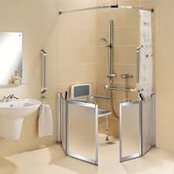
Uso Flexible
Alternativas que hacen posible el uso del baño a personas discapacitadas, por la altura de los muebles, barandales en el escusado para ayudar a las personas de la tercera edad.

Slide 23
Uso simple e intuitivo
El diseño debe ser fácil de entender sin importar la experiencia, conocimiento, idioma o nivel de concentración del individuo.
Elimina complejidad innecesaria.
El diseño es simple en instrucciones.

Slide 24
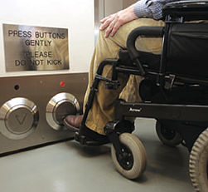
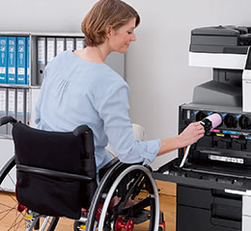
Uso Simple e Intuitivo
Algunos ejemplos son los botones y controles con señalética simple pues todos podemos intuir su significado y al estar en posiciones y lugares donde por igual se puede manipular cae en el diseño universal.

Slide 25
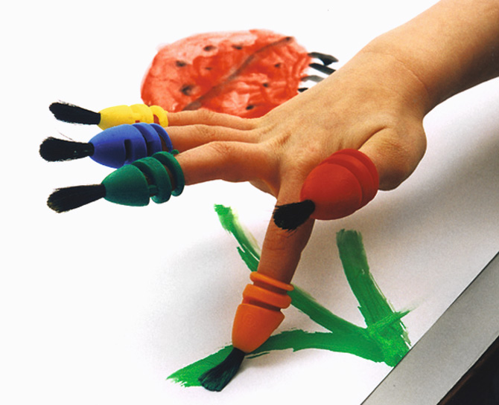
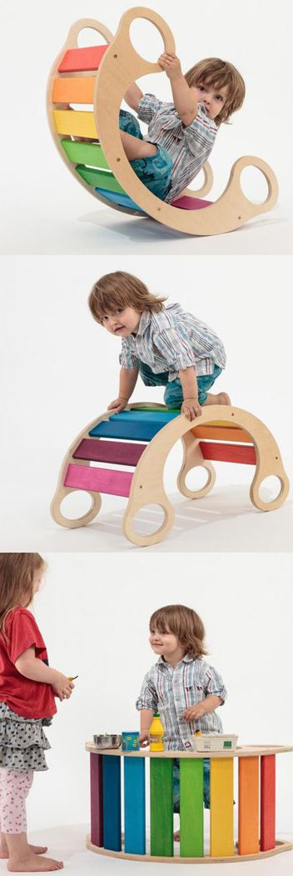
Uso Simple e Intuitivo
Juguetes que su uso es intuitivo, como las brochas en forma de dedal y el juguete que a través del cambio de posición ofrece distintas posibilidades de juego, son tan simples que un niño puede descubri fácilmente cómo funcionan.

Slide 26
Información perceptible
  El diseño debe ser capaz de intercambiar información con el usuario, independientemente de las condiciones ambientales o las capacidades sensoriales del mismo.
  Utiliza distintas formas de información (gráfica, verbal, táctil).
  Proporciona un contraste adecuado entre la información y sus alrededores mediante el uso del color. (Burgstahler, 2015)

Slide 27
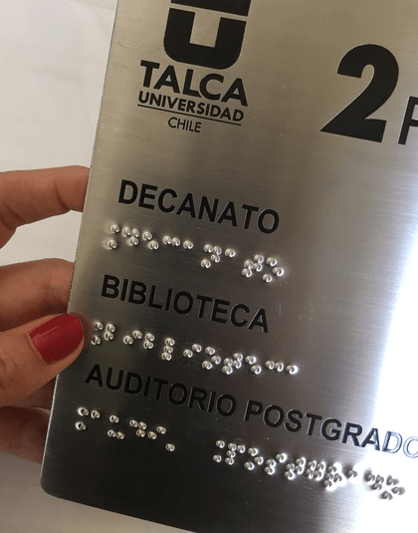

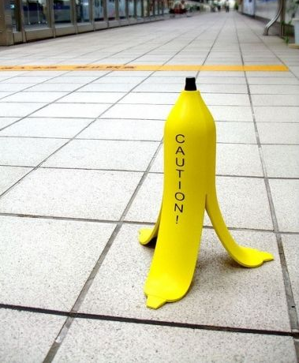
Ejemplo de este principio es el uso de signos y gráficos.
Como en los carteles donde ya no sólo podemos encontrar letras, también el sistema braille para que más personas puedan informarse.
Los gráficos que se usan tan simples que con sólo verlos sabes qué es.

Slide 28
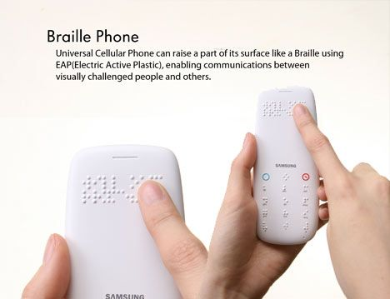
Diseñado por Seonkeun Park. Es un aparato que cuenta con las funciones de un celular básico, cambia su interfaz de puntos braille de acuerdo a la función deseada.

Slide 29
Tolerancia al error
Dicho diseño debe prever y minimizar posibles equivocaciones del usuario para así minimizar riesgos.
Dispone los elementos de manera tal que se reduzcan las posibilidades de riesgos y errores (proteger, aislar o eliminar aquello que sea posible riesgo).
Minimiza las posibilidades de realizar actos inconscientes que impliquen riesgos

Slide 30
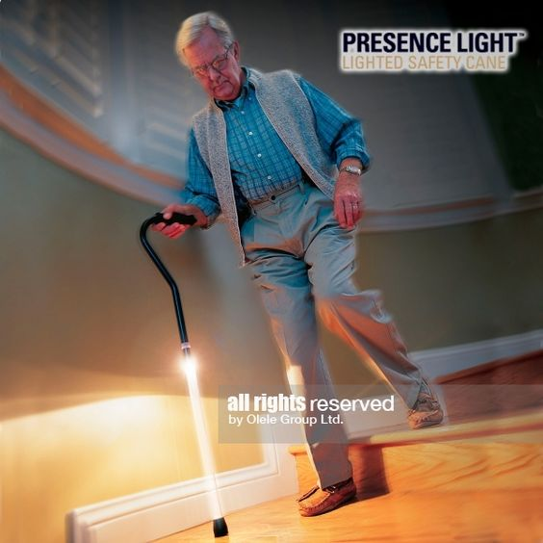
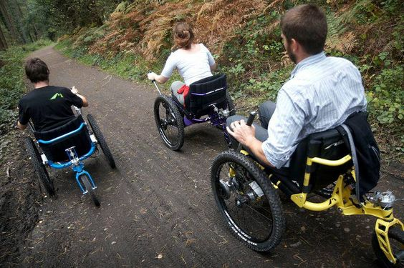
Tolerancia al Error
Al tener el bastón una base con iluminación, se reduce significativamente el riesgo de que la persona se caiga o accidente.
Asimismo se busca la seguridad del usuario en silla de ruedas el momento de bajar por terrenos difíciles; reduce el riesgo de una caída.

Slide 31
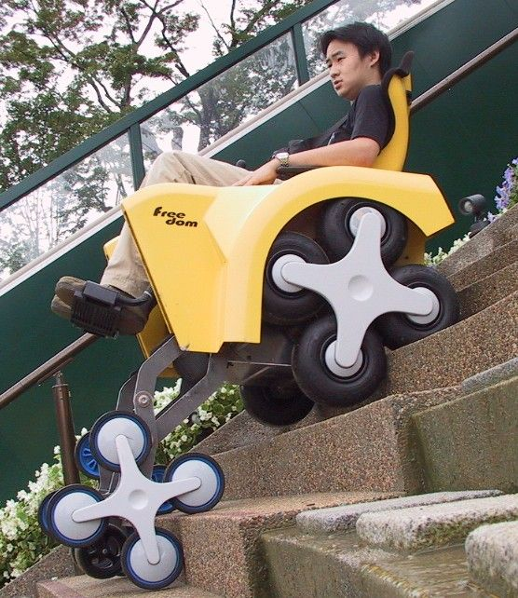
Silla de ruedas que permite bajar escalones

Slide 32
Mínimo Esfuerzo Físico
Debe ser cómodo de utilizar, evitando principalmente la fatiga.
Usa la fuerza operativa en forma razonable.
Minimiza las acciones repetitivas.

Slide 33
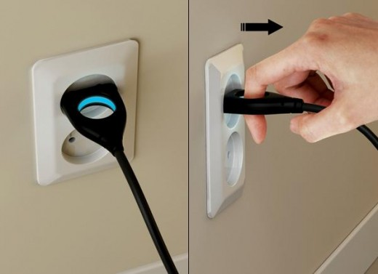
Un objeto que facilita el desenchufe, con luz de distintos colores para identificar aparatos, este diseño es creación de Seung Kim.

Slide 34
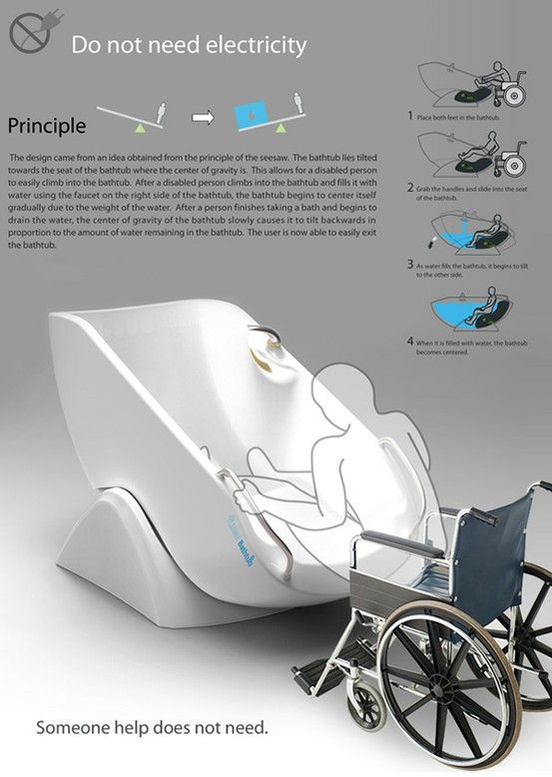
Bañera que se inclina a la altura deseada de la persona en silla de ruedas o con otra discapacidad donde no pueda moverse demasiado. Hace que bañarse sea una tarea sencilla, diseñada por Kim Jung Su, Yoon Ji Soo y Kim Dong Hwan.

Slide 35
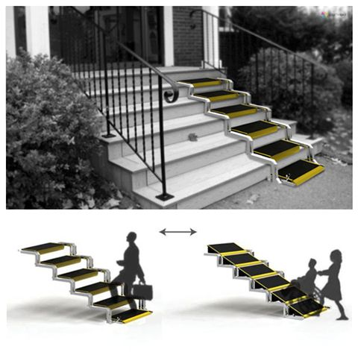
Las rampas inteligentes hacen que subir a una plataforma sea sencillo y no se aplique mucho esfuerzo.
Rampas, objetos que facilitan las actividades cotidianas de personas con capacidades diferentes para que puedan hacerlo por sí mismos sin esfuerzo alguno

Slide 36
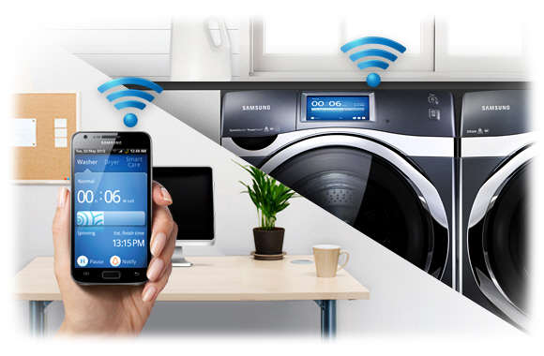
Actualmente el uso de aplicaciones hacen que para todos las tareas sean más fáciles de lo que ya son, en el ejemplo esta lavadora hace todas sus funciones por una aplicación donde le indicas tiempos, pausas, funciones, etc.
Apps

Slide 37
Adecuado tamaño de aproximación y uso
Los tamaños y espacios deben ser apropiados para el alcance, manipulación y uso por parte del usuario, independientemente de su tamaño, posición, y movilidad
Otorga una línea clara de visión hacia los elementos tanto para quienes están de pie o sentados

Slide 38
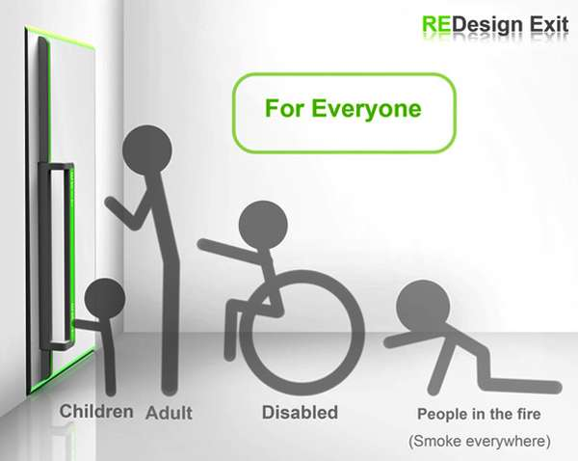
Adecuado tamaño de aproximación y uso
Este diseño por Chen Guan Yuan, proporciona un medio de salida accesible a todas las personas sin importar su estatura y as u vez es un medio de salida en caso de una emergencia como lo son los incendios.

Slide 39
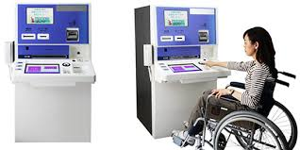
Adecuado Tamaño de Aproximación y Uso
Máquina despachadora diseñada por la empresa NEC Japan, que se adapta a personas con discapacidad física y proporciona un buen alcance.

Slide 40
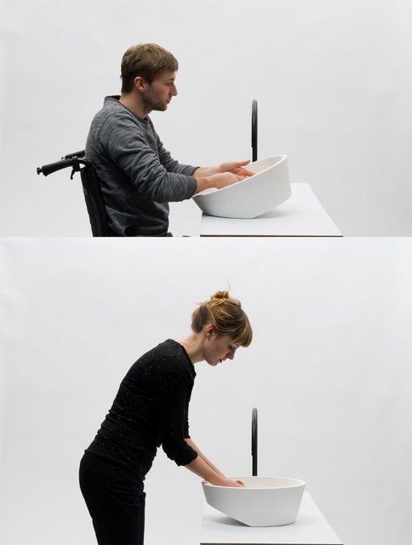
Lavabo adaptable a diversas estaturas, ya sea adultas, infantes y personas en sillas de ruedas; tiene un corte que permite que se incline, se balancea a través de un eje, diseñado por Gwenole Gasnier.

Slide 41
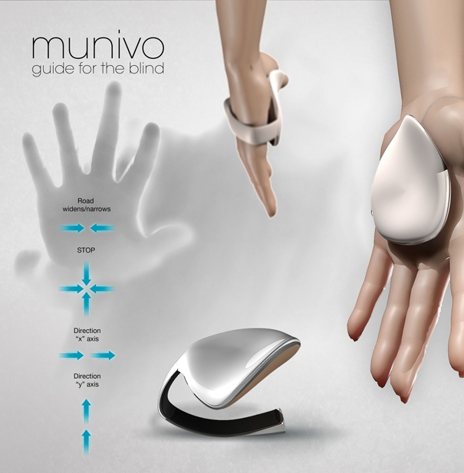
Munivo es un radar táctil para ciegos. Consiste en un mapa que apoyado sobre la palma de la mano del usuario, transmite información táctil sobre su entorno y obstáculos que puedan dificultar sus desplazamientos.
Es un radar ultrasónico que puede leer el rebote contra diversas superficies, la información es transmitida mediante pequeño “toques” en la palma de la mano.

Slide 42
Conclusiones
El Diseño Universal como enfoque, se proyecta para obtener una mejor calidad de vida para todos los ciudadanos, que se basa en la diversidad humana, la inclusión social y la igualdad.
Más que construir o diseñar en forma accesible, si los profesionales diseñaran o construyeran con los principios de este diseño no serían necesarias las adaptaciones en los proyectos o artículos. Puesto que todo espacio se puede diseñar y construir con criterios de diseño universal.

Slide 43
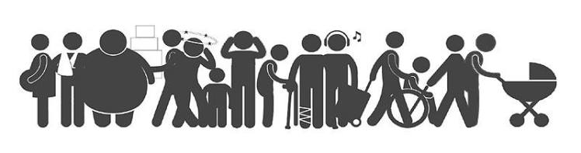
Bajo este enfoque se hace evidente la diversidad de los individuos y su participación en la sociedad y bajo este panorama surge una nueva forma de uso de los objetos y espacios en la vida diaria.
Es el arte y desafío de proyectar para todos y será óptimo si cubre el mayor espacio de necesidades dentro del espectro de personas al que va dirigido.

Slide 44
El diseño universal es parte esencial de la estrategia para conseguir una sociedad en la que todas las personas pueden participar.

Slide 45
Referencias
COCEMFE. (2011). Observatorio e la accesibilidad. (COCEMFE) Retrieved 8 de agosto de 2017 from https://www.observatoriodelaaccesibilidad.es/espacio-divulgativo/articulos/historia-accesibilidad-iii-conceptos-historia-accesibilidad-eliminacion-barreras-accesibilidad-universal-diseno-todos-vida-independiente.html?hemeroteca=true&pag=7
BOE. (2003). Ley 51/2003. Madrid: Jefatura del Estado.
Fundación Arquitectura COAM. (2011). Accesibilidad Universal y Diseño para todos. Madrid: Artes Gráficas Palermo.
Burgstahler, S. (2015). Universal Design: Process, Principles and Applications. Washingtong. Disponible en: https:// wahington.edu/sites/default/files/atoms/files/Universal_Design%20 Process%20Principles%20and%20Applications.pdf
Fundación Arquitectura COAM. (2011). Accesibilidad Universal y Diseño para todos. Madrid: Artes Gráficas Palermo.
The City odf Calgary Solcial Policity and Planning Division (2010). Universal Design Handbook. Calgary

